Slide 1
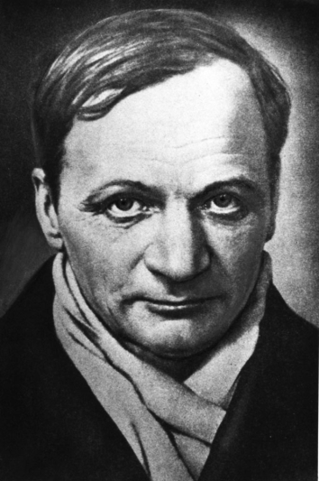
А.П. Платонов
Литературный портрет писателя.
«Неизвестный цветок»
Учитель русского языка и литературы
Якимова Марина Валерьевна
МБОУ Тунгалинская СОШ 2020

Slide 2
Приём «Инсерт».
Символы при прочтении текста
«+» - «узнал новое»
«V» - «уже знал»
«-» - «думал иначе»
«?» - «есть вопросы».

Slide 3
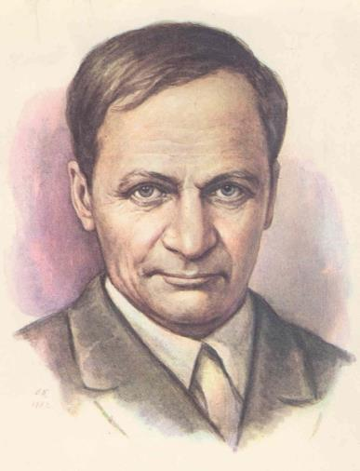
Андрей Платонович Платонов (1899 – 1951)
Самобытный русский писатель, прозаик, драматург.
Андрей Платонович Платонов родился 1 сентября 1899 г. в Воронеже в семье слесаря железнодорожных мастерских Климентова (в 20-х гг. XX в. писатель сменил свою фамилию на фамилию Платонов).

Slide 4
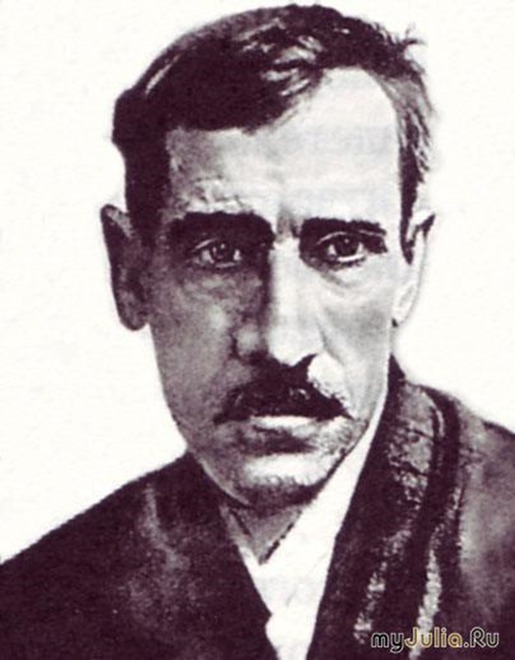
Учился в церковно-приходской школе, затем в городском училище; в 15 лет начал трудиться, чтобы поддержать семью.
В 1919 г. он участвовал в Гражданской войне в рядах Красной армии.
После окончания войны возвратился в Воронеж, стал студентом Политехнического института.
В 20-е годы судьба швыряет Платонова то туда, то сюда: он работает электриком, пытается заниматься опытным овощеводством, помогает возводить плотины и электростанции, рыть колодцы и пруды.
Берет себе псевдоним, образованный от имени отца.

Slide 5
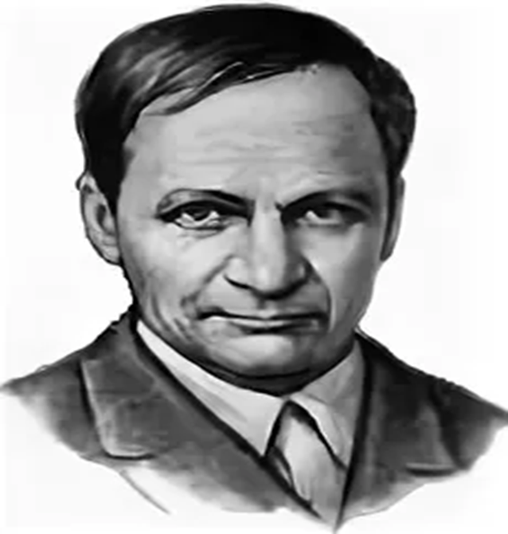
«От сказки душе счастье, а уму раздумье».

Slide 6
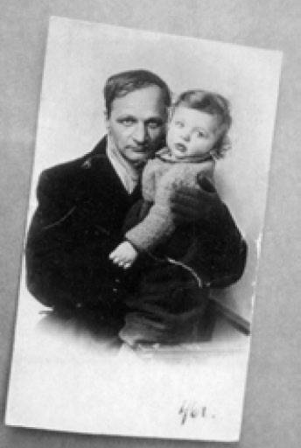
Сказка-быль «Неизвестный цветок»
Сказку «Неизвестный цветок» писатель подарил дочке Маше, которая потом посвятила свою жизнь памяти отца. Она организовала свыше 50 посмертных изданий Платонова. «Неизвестный цветок» – один из последних рассказов писателя. Спустя годы это произведение было высоко оценено.

Slide 7
Чтение с остановками, осмысление, поиск ключевых слов и фраз
1. Как жил цветок до встречи с Дашей:
Были ли у цветка минуты радости, какие?
Была ли у цветка с самая главная цель в жизни?
Можно ли сказать, что цветок вышел победителем в борьбе с теми условиями, в которых ему довелось родиться и жить?
2. У любого цветка есть стебелек, венчик, листья, любой цветок растёт, питается влагой, ловит лучи солнца, многие цветы борются за своё существование. Чем цветок из сказки-были Платонова не похож на все остальные цветы?
3. Найдите в тексте слова, которые автор называет запах распустившегося цветка?
Как вы понимаете значение слова «благоухание»?

Slide 8
Физ минутка

Slide 9
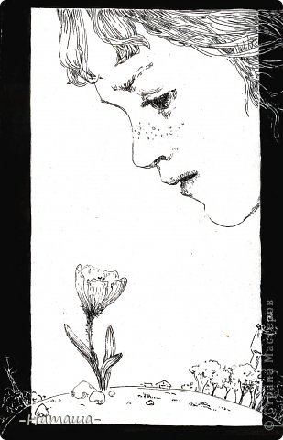
Вопросы
Какой момент в жизни цветка мы можем назвать самым важным?
Цветок умел говорить. Позвал ли он проходящую мимо пустыря Дашу?
Почему она вспомнила о сказке, которую рассказывала ей мама?
О чём девочка разговаривает с цветком? Почему Даша поцеловала цветок в светящуюся головку?
Как бы вы поступили, узнав о трудной жизни цветка?

Slide 10
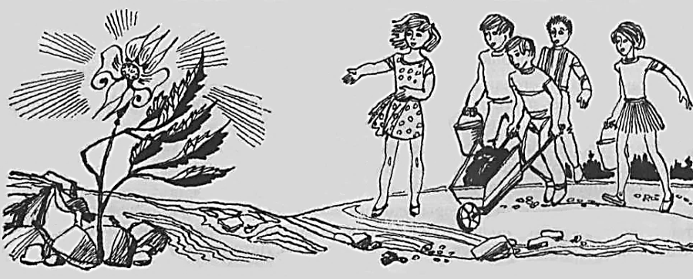
Вопросы
Как вы полагаете, что сделают дети? Какие душевные качества проявили ребята, помогая неизвестному цветку?
Почему дети решили сделать землю на пустыре плодородной?
Какую формулу жизни открывает Платонов для себя и для нас, читателей?
Человек рождается дважды, жизнь – вечный труд.
Как вы думаете, это конец истории? А вы как бы её закончили?

Slide 11
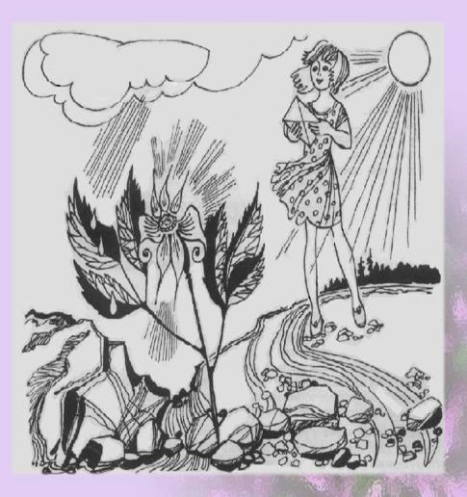
Вопросы
Сможет ли земля отблагодарить ребят? Как изменилась жизнь на пустыре через год?
Что почувствовала девочка, увидев преобразившийся пустырь?
Как вы думаете, что же будет с цветком потом?

Slide 12
Исследовательская работа
1 группа – «Литературоведы» - отмечают элементы «сказки» и «были»; находят элементы композиции (завязка, кульминация, развязка);
2 группа – «Художники - лингвисты» - находят в тексте слова, словосочетания, помогающие «нарисовать» образ неизвестного цветка до встречи с Дашей и год спустя (эпитеты);цветок действительность (пустырь

Slide 13
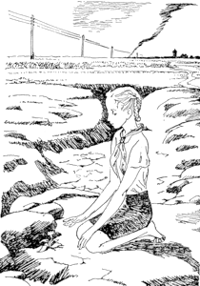
Сказка -быль
Повествование о Даше и детях.
1. Сказочное начало: «Жил на свете цветок…»
2. История о том, как рос цветок, преодолевая трудности. Он умел разговаривать.
3. Цветок воспринимается как живое существо, способное мыслить, испытывать боль и радость.

Slide 14
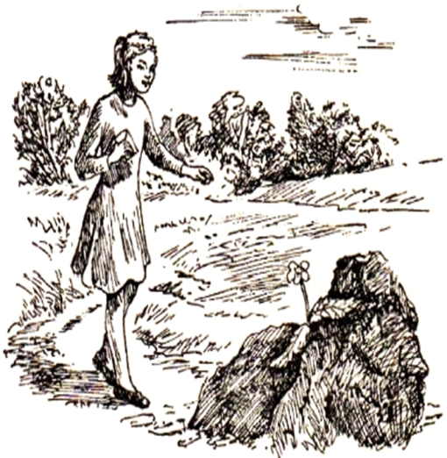
Итоги урока
Ребята, вспомните, какие цели мы с вами ставили в начале урока? -Достигли ли мы их? А какие действия и знания вам помогли достигнуть цели?

Slide 15
Синквейн
Существительное - тема
2 прилагательных – описание темы
3 глагола – описание действия
4 слова – отношение к теме
1 слово – суть темы
1 вариант – Даша,
2 вариант – цветок
Даша
Добрая, отзывчивая
Грустит, сострадает, поддерживает
Она помогает цветку
Друг
Цветок
Одинокий, терпеливый
Страдает, борется, стремится
Он любит жизнь.
Герой

Slide 16
Домашнее задание
Ответить письменно на вопрос «Стоит ли жить так, как жил «неизвестный цветок»?»

Slide 17
Рефлексия
У вас на партах лежат разноцветные лепестки. Пусть каждый возьмёт себе один и напишет на нём предложение, которое будет начинаться:
Я открыл для себя…
Я сегодня узнал…
Особенно интересно было…
Меня очень удивило…

Slide 18
Спасибо за внимание!

